Slide 1
python-网络
讲师：尚玉杰

Slide 2
目录
网络基础
socket-udp
socket-tcp
并发网络服务器

Slide 3
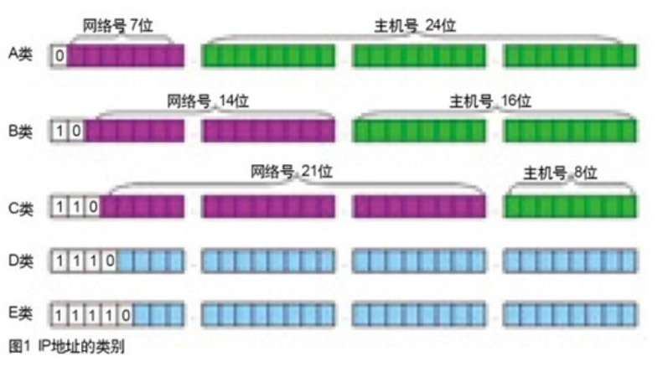
IP地址

Slide 4
网络基础-IP地址
私有IP：本地局域网上的IP，专门为组织机构内部使用
10.0.0.0～10.255.255.255
172.16.0.0～172.31.255.255
192.168.0.0～192.168.255.255
公有IP：全球访问
IP地址127． 0． 0． 1~127． 255． 255． 255⽤于回路测试

Slide 5
网络基础-IP地址
⼦⽹掩码：区分网络号和主机号

Slide 6
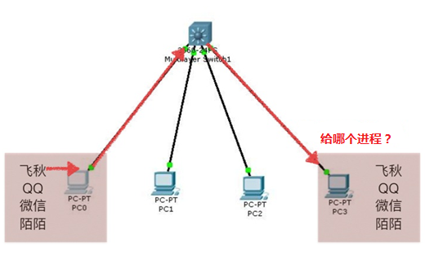
网络基础-端口号
端口号： 用来标记区分进程

Slide 7
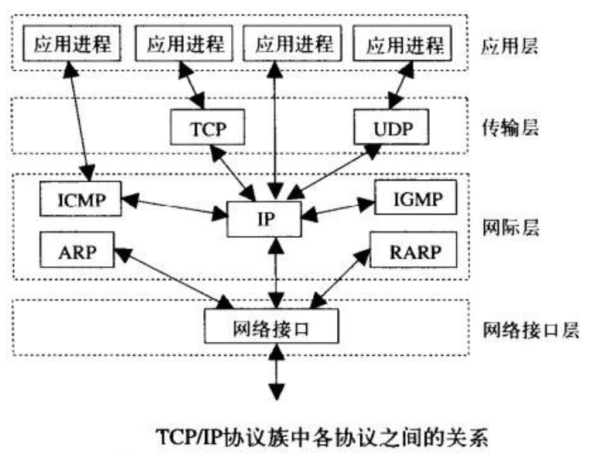
网络基础-协议
根据TCP/IP协议簇功能的不同，将它分为了几种层次
网络接口层（链路层）
网络层
传输层
应用层
物理层
数据链路层
网络层
传输层
会话层
表示层
应用层

Slide 8
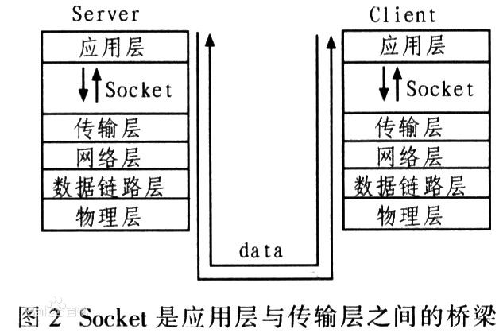
Socket编程-简介
socket:通过网络完成进程间通信的方式

Slide 9
Socket编程-简介
Socket本质是编程接口(API)： Socket 是对 TCP/IP 协议的封装
套接字之间的连接过程可以分为三个步骤：服务器监听，客户端请求，连接确认

Slide 10
Socket编程-创建Socket
创建Socket：
import socket
#导入套接字模块
s = socket.socket(socket.AF_INET, socket.SOCK_STREAM)
#s此时是一个socket对象，拥有发送和接收网络数据的功能
该函数带有两个参数（参数必须写）
AF_INET（ipv4协议⽤于 Internet 进程间通信）
套接字类型， 可以是 SOCK_STREAM（流式套接字， ⽤于 TCP 协议） 或者 SOCK_DGRAM（数据报套接字， ⽤于 UDP 协 议）
TCP慢但是稳定不会丢数据
UDP快但是可能会丢数据（黑客攻击）
确定了IP地址端口号（ipv4协议），TCP或UDP协议之后，计算机之间可以进行通信

Slide 11
Socket编程-udp和tcp
UDP --- User Data Protocol，用户数据报协议

Slide 12
Socket编程-udp和tcp
TCP（Transmission Control Protocol，传输控制协议）

Slide 13
Socket编程-udp编程
发送数据：为看到效果先安装“网络调试助手”
from socket import *
s = socket(AF_INET, SOCK_DGRAM) #创建套接字
addr = ('192.168.1.17', 8080) #准备接收方地址
data = input("请输入：")
s.sendto(data.encode(),addr)
#发送数据时，python3需要将字符串转成byte
#encode(‘utf-8’)# 用utf-8对数据进行编码，获得bytes类型对象
#decode（）反过来
s.close()

Slide 14
Socket编程-udp编程
发送数据给飞秋
飞秋使用：2425端口
发送普通数据，飞秋不会响应，必须发送特殊格式的内容 1:123123:吴彦祖:吴彦祖-pc:32:haha 飞秋有自己的应用层协议
1，表示版本
后面的数字发送的时间，随便写
32代表发送消息
飞秋炸弹：循环不延时发消息（可能会造成卡死）
注意：IP和端口在网络通信中缺一不可，用到的协议也要匹配，例如飞秋用的是udp协议，使用TCP协议发数据是无效的
udp理解为写信（只有收件人地址），TCP理解为打电话（先拨号建立通路，需要通路稳定）

Slide 15
Socket编程-udp编程
接收数据
from socket import *
s = socket(AF_INET, SOCK_DGRAM) #创建套接字
addr = ('192.168.1.17', 8080) #准备接收方地址
data = input("请输入：")
s.sendto(data.encode(),addr)
#等待接收数据
redata = s.recvfrom(1024)
#1024表示本次接收的最大字节数
print(redata)
s.close()

Slide 16
Socket编程-udp编程
绑定信息：让一个进程可以使用固定的端口
一般情况下，发送方不绑定端口，接收方会绑定
from socket import *
s = socket(AF_INET, SOCK_DGRAM) #创建套接字
s.bind(('', 8788)) #绑定一个端口，ip地址和端⼝号，ip⼀般不⽤写
addr = ('192.168.1.17', 8080) #准备接收方地址
data = input("请输入：")
s.sendto(data.encode(),addr)
redata = s.recvfrom(1024) #1024表示本次接收的最⼤字节数
print(redata)
s.close()

Slide 17
TFTP介绍
TFTP（Trivial File Transfer Protocol,简单⽂件传输协议）
使用这个协议，就可以实现简单文件的下载 tftp端⼝号为69

Slide 18
TFTP介绍
实现TFTP下载器：
下载：从服务器上将一个文件复制到本机上
下载的过程：
在本地创建一个空文件（与要下载的文件同名）
向里面写数据（接收到一点就向空文件里写一点）
关闭（接受完所有数据关闭文件）

Slide 19
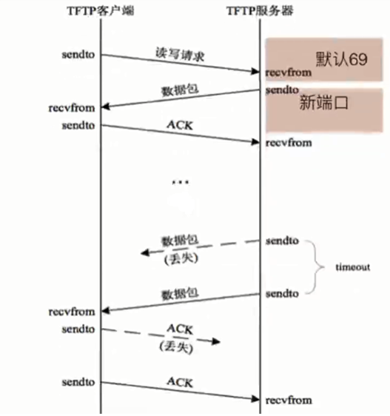
TFTP介绍
服务器查找是否有该文件
随机端口
告诉服务器是否收到
注意：服务器的69端口只用来接收读写请求，ack包不要发到69端口

Slide 20
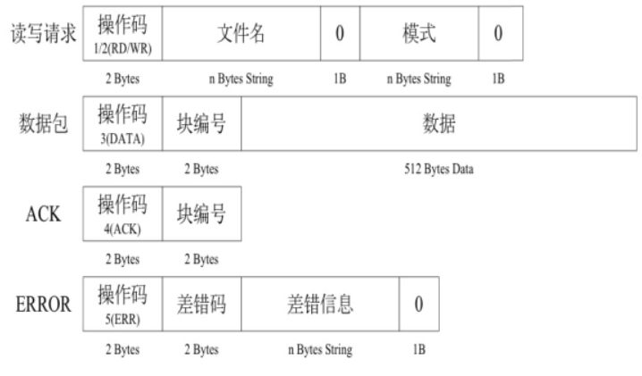
TFTP格式要求
1下载 2上传
octet 传输格式固定
每次发送文件中的512个字节
确认包

Slide 21
TFTP介绍
当客户端接收到的数据⼩于516（2字节操作码+2个字节的序号+512字节数据） 时， 就意味着服务器发送完毕了 （如果恰好最后一次数据长度为516，会再发一个长度为0的数据包）
构造下载请求数据：“1test.jpg0octet0”
import struct
cmb_buf = struct.pack(“!H8sb5sb”,1,b“test.jpg”,0,b“octet”,0) 如何保证操作码（1/2/3/4/5）占两个字节？如何保证0占一个字节？ #!H8sb5sb: ! 表示按照网络传输数据要求的形式来组织数据（占位的格式） H 表示将后面的 1 替换成占两个字节 8s 相当于8个s（ssssssss）占8个字节 b 占一个字节

Slide 22
struct模块使用
struct模块可以按照指定格式将Python数据转换为字符串,该字符串为字节流
struct模块中最重要的三个函数是pack(), unpack(), calcsize()
# 按照给定的格式(fmt)，把数据封装成字符串(实际上是类似于c结构体的字节流) pack(fmt, v1, v2, ...)
# 按照给定的格式(fmt)解析字节流string，返回解析出来的元组 unpack(fmt, string)
# 计算给定的格式(fmt)占用多少字节的内存 calcsize(fmt)
struct.pack("!HH",4,p_num)
cmdTuple = struct.unpack("!HH", recvData[:4])

Slide 23
struct模块使用
FORMAT | C TYPE | PYTHON TYPE | STANDARD SIZE
x | pad byte | no value
c | char | string of length 1 | 1
b | signed char | integer | 1
B | unsigned char | integer | 1
? | _Bool | bool | 1
h | short | integer | 2
H | unsigned short | integer | 2
i | int | integer | 4
I | unsigned int | integer | 4
l | long | integer | 4
L | unsigned long | integer | 4
q | long long | integer | 8
Q | unsigned long long | integer | 8
f | float | float | 4
d | double | float | 8
s | char[] | string
p | char[] | string
P | void * | integer

Slide 24
udp广 播
广播方
数据
交换机
交换机如果接收到广播地址
接收方1
接收方2
接收方3
接收方4
接收方5

Slide 25
udp广播
s = socket.socket(socket.AF_INET, socket.SOCK_DGRAM)
#对这个需要发送广播数据的套接字进行修改设置，否则不能发送广播数据
s.setsockopt(socket.SOL_SOCKET, socket.SO_BROADCAST, 1) #允许s发送广播数据

Slide 26
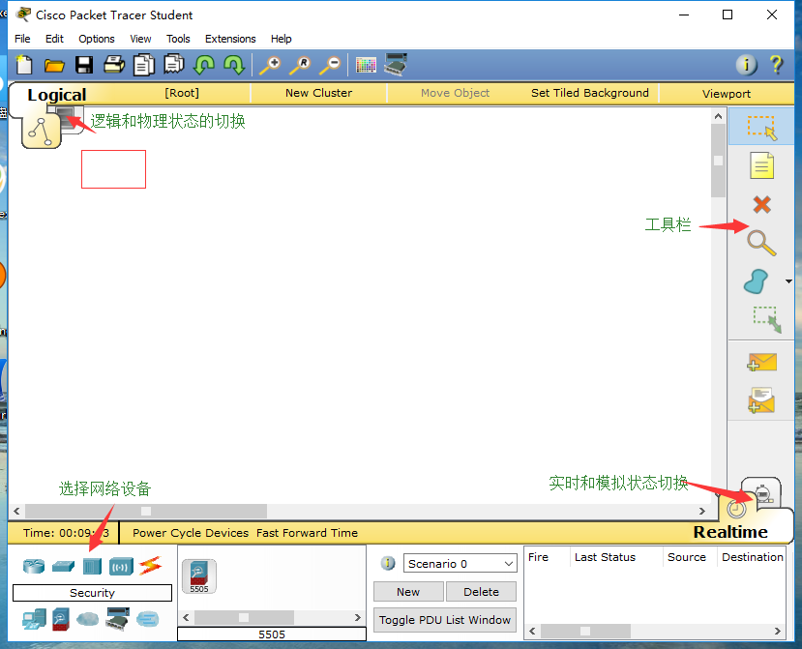
Packet Tracer 介绍&安装
Packet Tracer 是由Cisco(思科)公司发布的⼀个辅助学习⼯具，为学习思科⽹络课程的初学者去设计、 配置、 排除⽹络故障提供了⽹络模拟环境（不用买硬件）
可以提供数据包在网络中行进的详细处理过程 观察网络实时运行情况 （辅助学习网络通信过程）

Slide 27
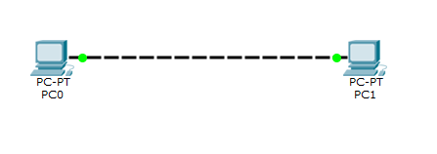
2台电脑连网
添加两台电脑
连接
设置网络
ping

Slide 28
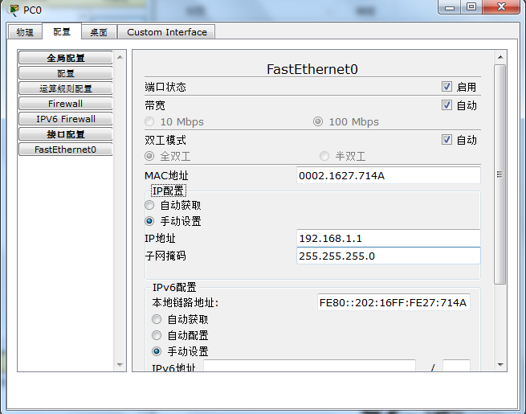
2台电脑连网
单击终端设备，分别设置两台终端的IP和子网掩码
子网掩码：与IP成对出现，进行按位与操作后可以得到当前的网络号（哪类IP）

Slide 29
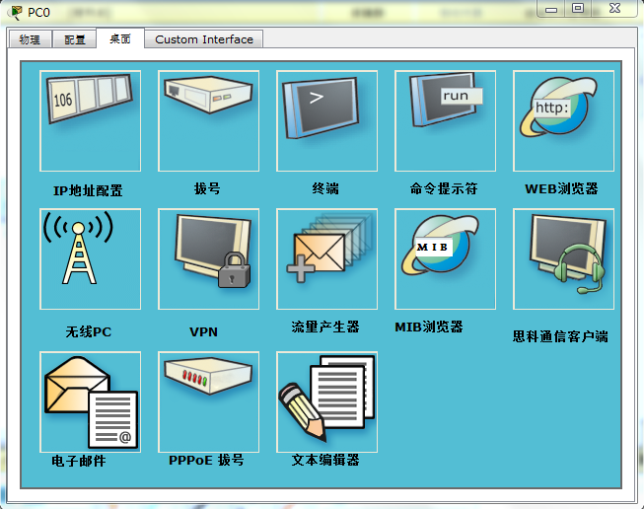
2台电脑连网
再单击其中一台终端，尝试IP地址能否ping通 （换一个网段还能否ping通？）

Slide 30
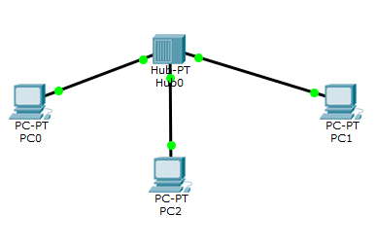
通过集线器连网
添加三台电脑
添加集线器 （为什么不能连到之前的通路上？）
连网
设置网络
ping
集线器类似于USB扩展口：用来链接多台电脑

Slide 31
通过路由器连网
终端192.168.1.1
交换机
终端192.168.1.2
终端192.168.2.1
终端192.168.1.3
交换机
终端192.168.2.2
网卡
路由器
网卡
192.168.1.X
192.168.2.X
终端192.168.2.3
同一个局域网当中的终端之间进行通讯的基础是处于同一个网段中，一个路由器至少有两个网卡，能够链接不同网段的网络使之可以通信

Slide 32
TCP
TCP：传输控制协议
TCP通信模型：
在通信之前，必须先等待建立链接

Slide 33
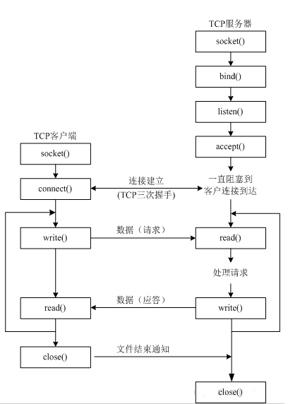
TCP
设置最大连接数
等待接受socket连接
连接、拨打

Slide 34
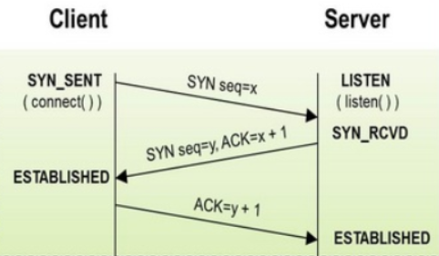
TCP的三次握手

Slide 35
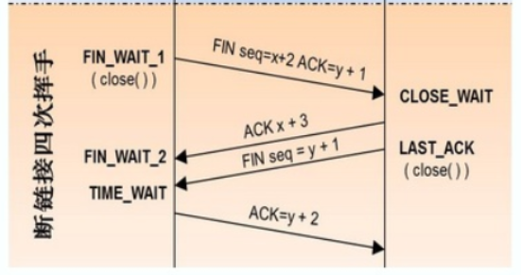
TCP的四次挥手

